Slide 1
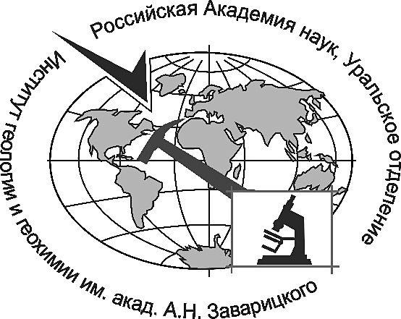


Минеральный состав пляжного песка бухты Харюзовая на Байкале как индикатор вероятных источников сноса
XXXII молодежная научная школа
«Металлогения древних и современных океанов-2026»
«Стратегические элементы: минералого-геохимические и цифровые модели»
(20–24 апреля 2026 г., г. Миасс)
Яшнов Р.А. , Пушкарев Е.В.
ИГГ УрО РАН им. Заварицкого
Выполнено в рамках курсовой работы по минералогии на 2 курсе в УГГУ

Slide 2
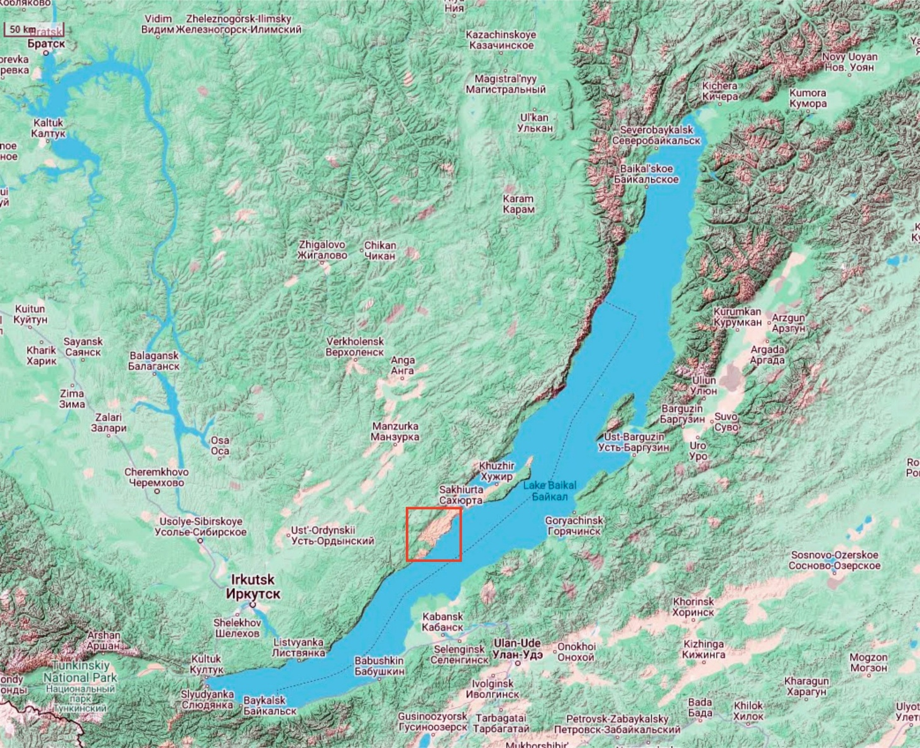
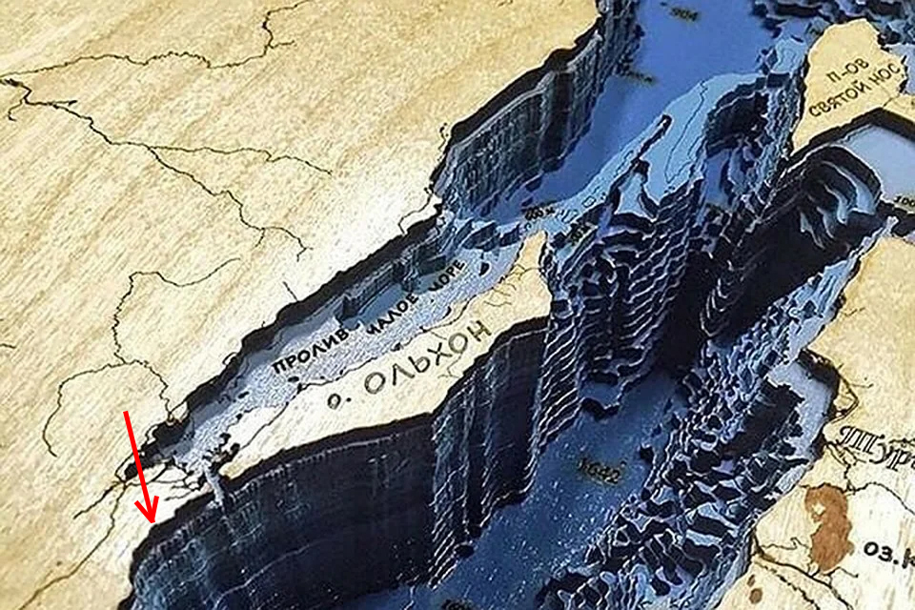
Введение
Бухта
Харюзовая
Озеро Байкал с окрестностями [Интернет ресурсы 1]
Красным квадратом обозначен район бухты Харюзовая
Notes:
В работе изучен минеральный состав серого шлиха, отобранный в прибрежной зоне бухты Харюзовая, расположенной на озере Байкал в Иркутской области в 14 км на юго-восток от посёлка Еланцы.Для его отбора использован шлиховой метод, являющийся важным при геологических изысканиях. На наш взгляд данный метод подходит для изучения состава пород слагающие борта и днище бухты харюзовая . Долина имеет корытообразную форму с крутыми склонами. Днище долины заполнено делювиально-коллювиальными отложениями.Озеро Байкал представляет собой водный бассейн, заполнивший рифтовую долину растяжения с очень крутыми бортами , угол падения которых, в некоторых случаях, близок к вертикальным. Таким образом, в узкой прибрежной зоне в большей степени преобладают продукты размыва геологических комплексов и горных пород, непосредственно формирующих борта и дно конкретных долин. Перенос дезинтегрированного, детритового материала из удалённых комплексов и даже из соседних долин маловероятен по причине крутого погружения поверхности дна в прибрежной зоне.
Таким образом, цель работы получить данные о составе пород и геологических комплексов бухты Харюзовая при помощи анализа минерального состава серого шлиха.

Slide 3
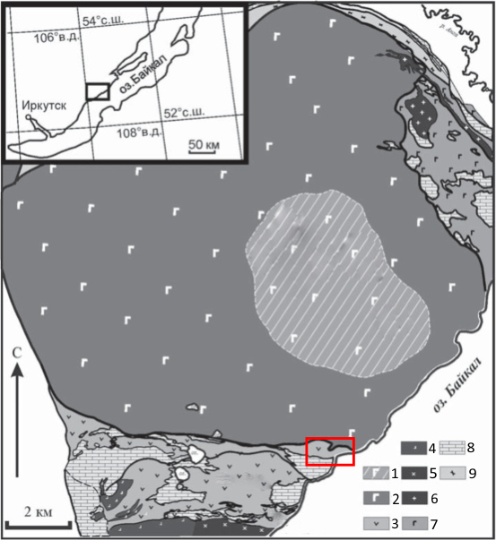
Геологическое строение
Схема геологического строения участка Бирхин–Цаган-Заба, по [Федоровский и др., 2010] с упрощениями
1, 2 – бирхинский комплекс: 1 – оливиновые габбро первой фазы, 2 – монцогаббро и монцогаббронориты второй фазы; 3 – цаган-забинский комплекс, метапорфириты, амфиболиты по порфиритам; 4 – усть-крестовский комплекс, монцогаббро, лейкомонцогаббро, кварцсодержащие сиениты; 5 – хайдайский комплекс, граниты, гранодиориты; 6 – аинский комплекс, граниты; 7 – бегульский комплекс, метагаббро, амфиболиты по габбро; 8 – мраморы ангинского комплекса; 9 – сиениты тажеранского комплекса.
Красным прямоугольником отмечен участок бухты Харюзовая
Notes:
Бухта Харюзовая расположена в Крестовской зоне Ольхонского композитного террейна, который сформировался вдоль южной границы Сибирского кратона в результате, закрытия Палеоазиатского океана в его северной части за счёт причленения различных по возрасту и геодинамической природе террейнов к окраине кратона. Террейн представлен гетерогенной структурой, которая состоит из отдельных блоков, различных по составу пород, степени метаморфической переработки, возрасту и геодинамическим условиям их образования. значительную часть слагают основные породы по составу соответствующие габбро и амфиболитам . В геологическом строении бухты Харюзовая принимают участие разнообразные породы . Юго-западный борт бухты сложен карбонатными породами, которые обрываются в Байкал в виде крутой скалы Цаган-Заба. Северо-восточный борт сложен аповулканогенными амфиболитами цаган-забинского комплекса. Восточные береговые обрывы представлены габброидами, различными пироксенитами и ультраосновными породами Бирхинского массива [Пушкарёв и др., 2023]

Slide 4
673.0
С
Ю
оз. Байкал
0 100 м
Бухта Харюзовая
Габбронориты
Четвертичные
отложения
Пироксениты
Породы кислого состава
Амфиболиты
Схема геологического строения юго-восточной части Бирхинского массива по Колотилиной Т.Б
Notes:
Амфиболиты и габброиды прорваны крупным субширотным телом биотитовых и биотит-амфиболовых гранитоидов (рис. 6в). В восточной части бухты в экзоконтакте обнажены роговики предположительно. В них содержатся линзы скарнированных гранатовых пород.

Slide 5
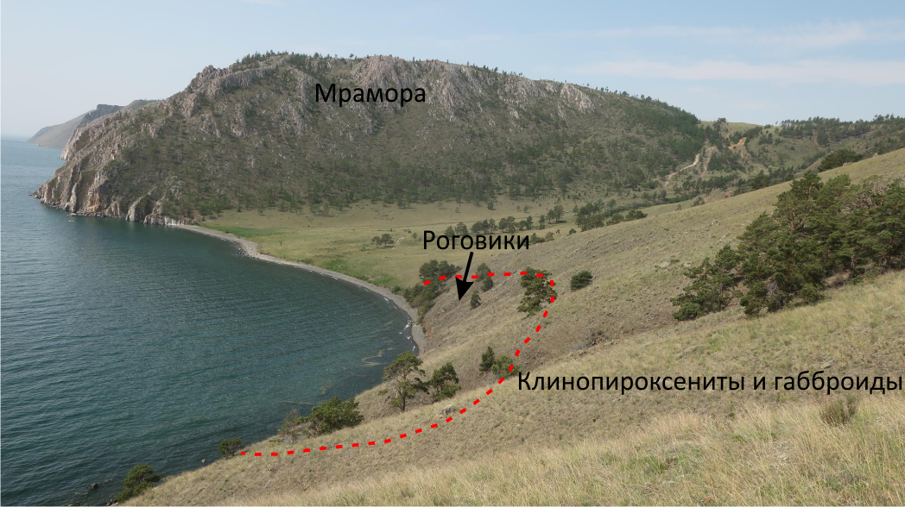
Породы слагающие борта бухты Харюзовая
Автор фото Е. В. Пушкарев

Slide 6
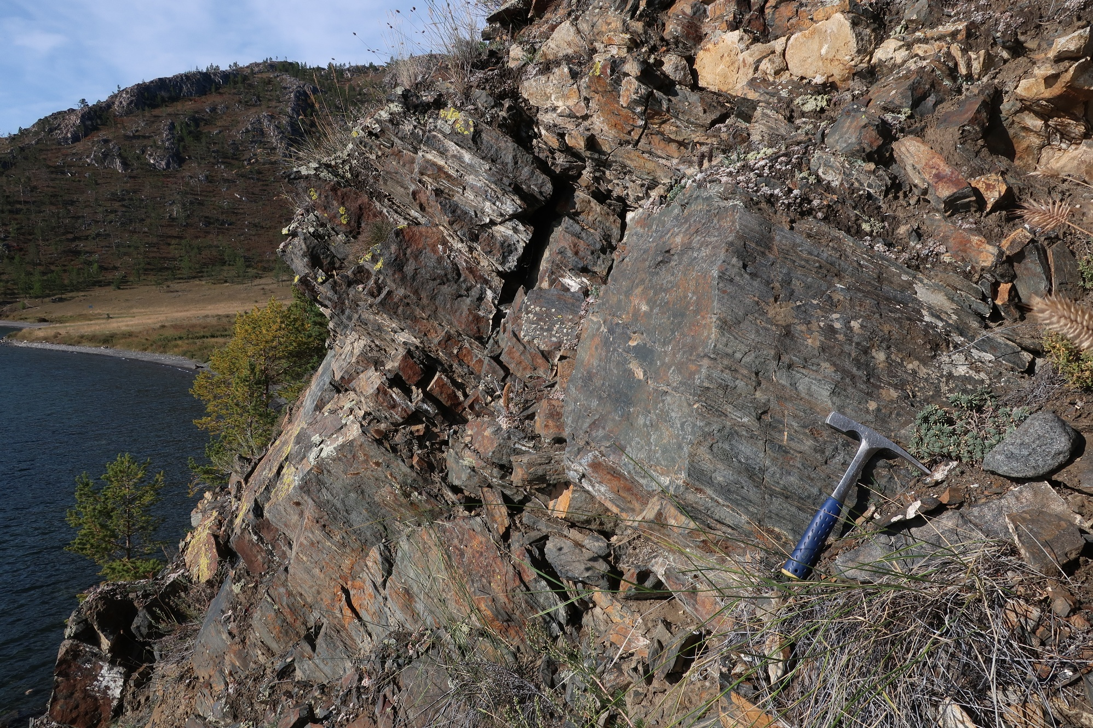
Полосчатые роговики в экзоконтакте Бирхинского габбрового массива
Автор фото Е. В. Пушкарев

Slide 7
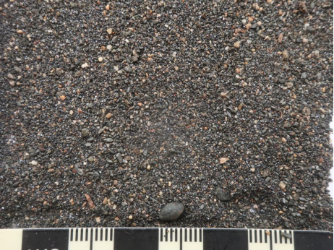
Методология и пробоподготовка
Фотография серого шлиха
Автор фото Пушкарёв Е.В.
Notes:
Для исследования минерального состава была использована 50 граммовая навеска серого шлиха, полученного при промывке в лотке пляжного песка бухты Харюзовая
На первом этапе шлих был разделен по крупности на 4 фракции методом просеивания на лабораторных ситах вы результате
Вторым этапом стало взвешивание

Slide 8
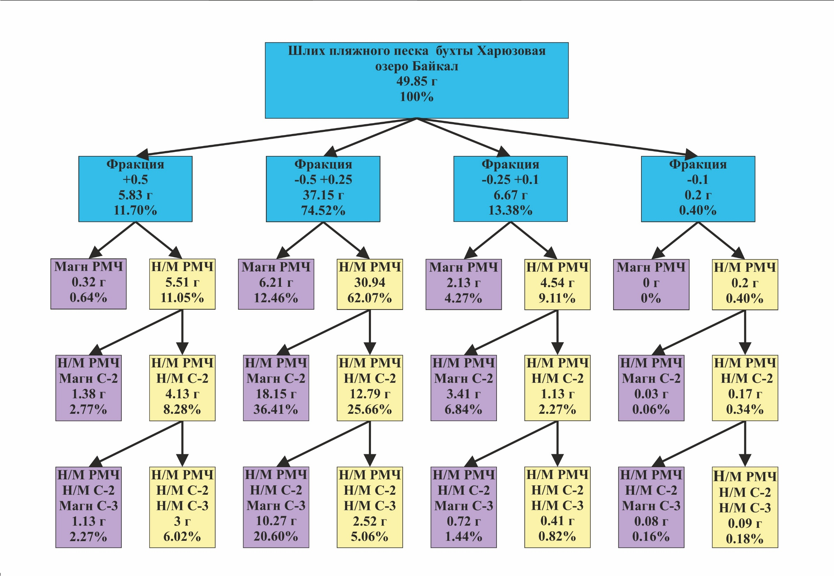
Блокдиаграмма последовательности разделения шлиха на фракции
Notes:
а третьем этапе для каждой по крупности фракции проведена магнитная сепарация. Разделение производилось с помощью ручного магнита в чехле (РМЧ) и лабораторным магнитом Сочнева, используя его вторую и третью стороны. В результате были выделены следующие фракции:
Дальнейшее исследование проводилось на фракции – 05 +025

Slide 9
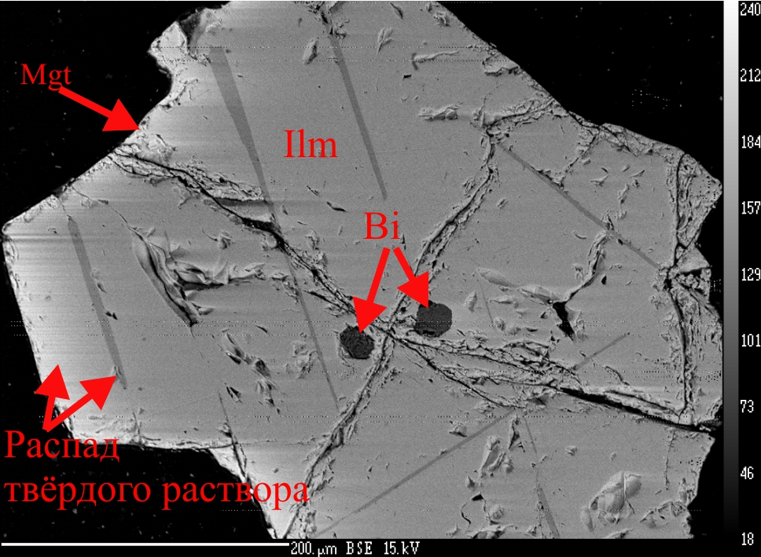
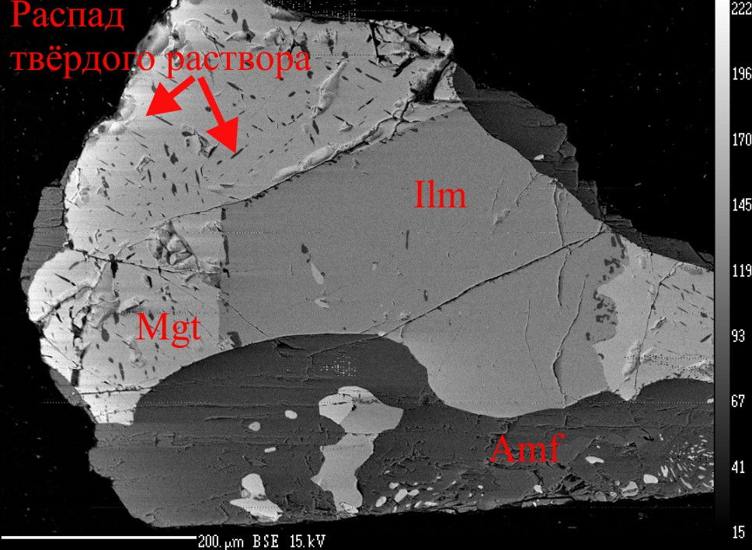
Микрофотографии зёрен в BSE
Микрофотографии многофазных зерен ильменита и магнетита в BSE
В зернах магнетита и ильменита на фотографиях заметны пластинчатые включения менее плотного минерала. Эти закономерные выделения обычно рассматриваются как результат распада твёрдого раствора. Данный факт свидетельствует, что ильменит и магнетит представляют собой твердые растворы, которые при понижении температуры в твердой породе претерпели распад.
Notes:
После разделения шлиха на фракции по крупности и магнитности была выполнена визуальная диагностика минералов во всех полученных фракциях на стереомикроскопе XTL-2300. затем были выбраны зёрна минералов и вмонтированы в эпоксидную шашку. Определение состава минералов осуществлялось на микроанализаторе Cameca SХ-100 с пятью волновыми спектрометрами в ЦКП «Геоаналиитик» Института геологии и геохимии им. акад. А.Н. Заварицкого УрО РАН.

Slide 10
Минеральный состав шлиха
В результате визуальной и инструментальной диагностики в шлихе были определены следующие группы минералов:
Оксидные минералы: магнетит, титаномагнетит, ильменит, шпинель, рутил
Пироксен
Полевой шпат
Гранат
Титанит (в том числе фтортитанит)
Оливин
Амфибол
Биотит
Циркон
Кварц

Slide 11
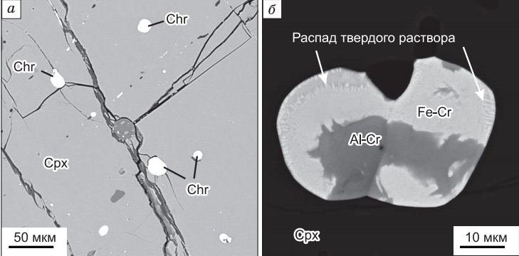
Причины отсутствия хромшпинелида в выборке
А) Включения хромшпенелида в клинопироксене анкарамитов
Б) Двухфазное зерно хромшпинелида.
[Пушкарев и др., 2023]

Slide 12
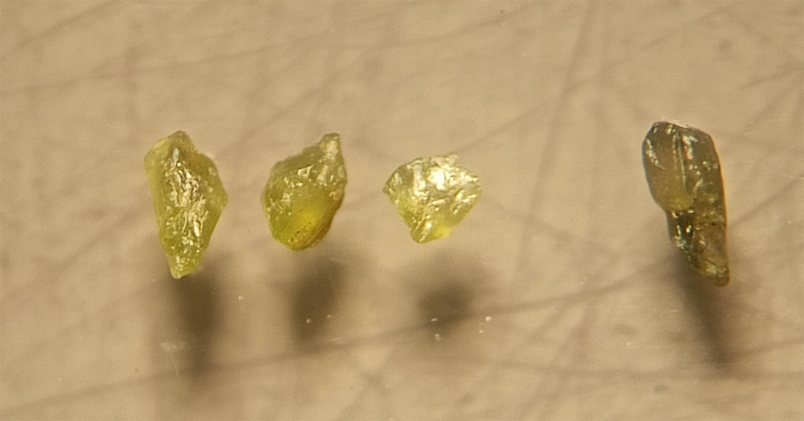
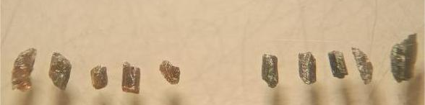
Фотографии пироксена
Размер фракции -0.5 мм +0.25 мм
Зерна светло-зелёного хромдиопсида
Неопределённый клинопироксен
Ортопироксен
Клинопироксен
Notes:
Клинопироксены окрашены в темно-зелëный или салатовый (хромдиопсид) цвет.

Slide 13
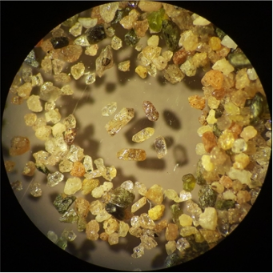
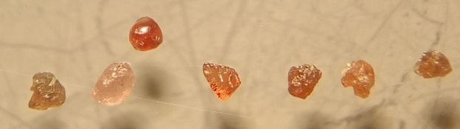
Фотографии зерен циркона и граната
Размер фракции -0.5 мм +0.25 мм
Зерна граната различной окраски
Зерна циркона призматического облика
Notes:
Минералы группы граната представлены изометричными полупрозрачными зёрнами, обладающими различной окраской: жёлтой, желтовато-коричневой, коричнево-красной, красной, розовой
Зёрна циркона в шлихе прозрачны, бесцветны или обладают желтоватой окраской, имеют несколько типичных форм. Полупрозрачные зёрна жёлтого и коричневого цвета средней степени окатанности методом микрозондового анализа были определены, в котором содержание фтора достигает 0.95%
Для интерпритации источников сноса было выбранно несколько индикаторных минералов.

Slide 14
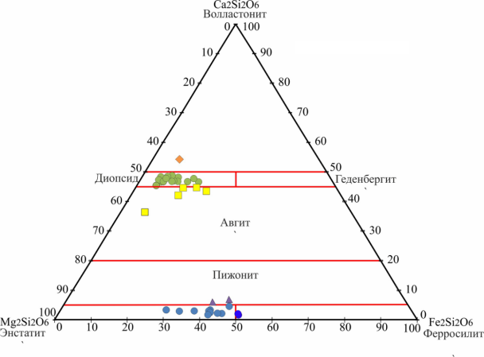
Состав пироксена
1 2 3 4 5 6
1. Ортопироксен ряда энстатит-ферросилит с содержанием FeO более 50%
2. Ортопироксен ряда энстатит-ферросилит с содержанием FeO менее 50%
3. Пижонит
4. Авгит
5. Диопсид
6. Фассаит
Сводная диаграмма составов пироксенов. Поля по [Morimoto M., 1988].
Notes:
Из них 16 отвечают диопсиду у трёх содержание Cr₂O₃ более 0.5%, что соответствует хромдиопсиду), 13 – ряду энстатит － ферросиллит, 5 – авгиту (в зерне 75 содержание Cr₂O₃ 0.84%), 2 пижонита (содержание CaO до 3.27%), и 1 пироксен соответствующий по составу фассаиту с повышенным содержанием Al₂O₃ 9.81% и пониженным содержанием SiO₂ 47.17%

Slide 15
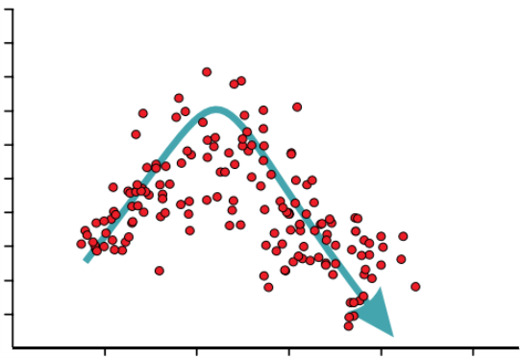
Вариации химического состава клинопироксена
5.0
Фассаит
Al₂O₃= 9.83 мас. %
Диаграммы вариаций химического состава клинопироксенов :
Из всей выборки габброноритов (красные кружки) [Пушкарев и др., 2023]
Из шлихового материла прибрежной зоны бухты Харюзовая (синие треугольники)
4.0
3.0
Al₂O₃ мас.%
2.0
1.0
0
0.1
0.2
0.3
0.4
0.5
Fe/(Mg+Fe)
Notes:
Для интерпритации источнико в сноса по пироксенам были выбраны диаграммы составов клинопироксенов из с нанесёнными анализами из всей выборки габброноритов Бирхинского габбрового массива.
Пижонит является высокотемпературным минералом и вероятно его источником являются габбронориты
Источник фассаита на территории бухты Харюзовая не определён. Кристаллизация фассаита может происходить как в метасоматических, так и в метаморфических породах [Е.В. Пушкарев, А.П. Бирюзова, Т.Я. Гуляева]. Возможно, его источником являются зоны скарнирования карбонатных пород или амфиболитов на контакте с габброидами. 2 зерна пижонита － высокотемпературного железо-магнезиального пироксена.

Slide 16
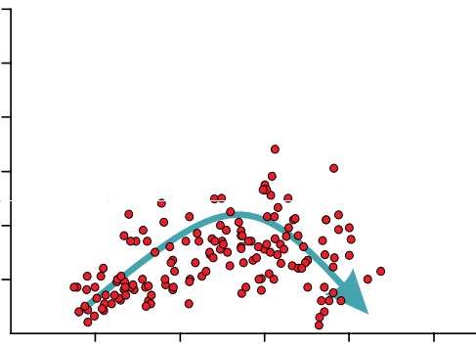
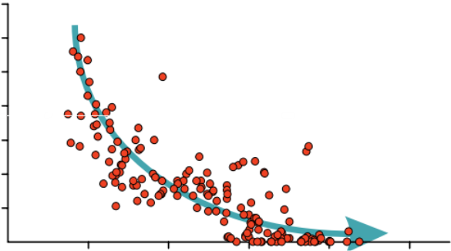
1.2
1.4
1.0
0.8
1.0
0.6
TiO₂ мас.%
Cr₂O₃ мас.%
0.6
0.4
0.2
0.2
0
0.1
0.2
0.3
0.4
0.5
0.1
0.2
0.3
0.4
0.5
Fe/(Mg+Fe)
Fe/(Mg+Fe)

Slide 17
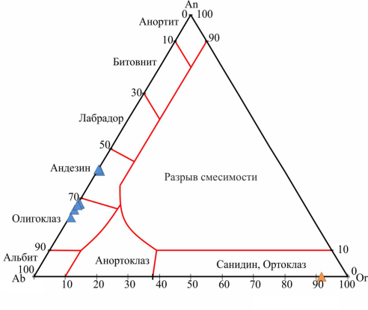
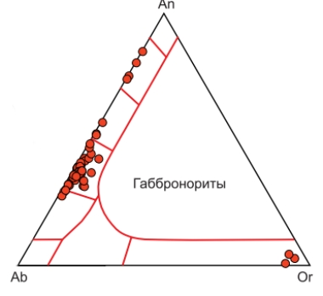
Составы полевых шпатов
Диаграмма составов полевых шпатов из шлихового материала бухты Харюзовая
Диаграмма составов полевых шпатов из габброноритов Бирхинского массива
[Пушкарёв Е.В. и др., 2023]
Notes:
Химический состав зёрн полевых шпатов служит характерным признаком определённых горных пород, поскольку полевые шпаты образуют ряды твёрдых растворов между Na и Ca, Na и K членами. Основываясь на полученных микрозондовых анализах была построена диаграмма составов полевых шпатов. В статье Пушкарёва Е.В. приведены диаграммы составов плагиоклазов из различных пород Бирхинского массива. Наибольшее сходство наблюдается с диаграммой состава полевых шпатов из габброноритов, но несколько зёрен всё же имеет более щелочной состав (рис. 28). Следовательно, можно предполагать, что источником сноса полевых шпатов являются габбронориты Бирхинского массива, а также, возможно, граниты, прорывающие габброиды Бирхинского массива.

Slide 18
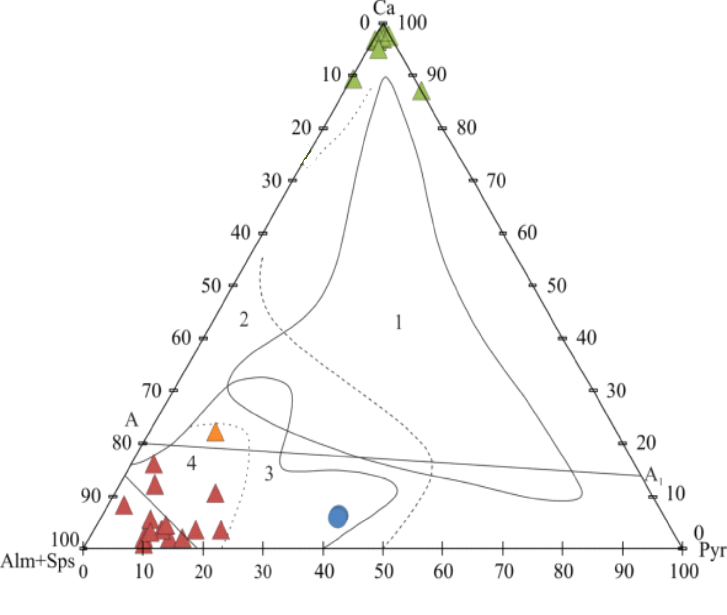
Составы гранатов
- пироп-альмандин
- альмандин
- спессартин-альмандин
- кальциевые гранаты
1 — из эклогитовой (вместе с гроспидитами) ;
2 — из гранулитовой (вместе с богатым кальцием гранатами);
3 — из амфиболитовой (вместе с фациями дистеновых гнейсов и сланцев);
4 — из эпидот-амфиболитовой и роговиковой.
АА1 — линия, разделяющая составы гранатов в парагенезисе с бескальциевыми фемическими минералами (ниже линии) и с кальций-содержащими (выше линии)
[Соболев Н.В., 1964].
Notes:
Гранат является одним из таких минералов индикаторов. Его химический состав позволяет предположить в каких породах он образовался. Составы изученных гранатов были нанесены на Сводную диаграмму составов гранатов с полями различных фаций метаморфизма (рис. 24.). Зелёными треугольниками обозначены гранаты с сильно преобладающим кальциевым компонентом. Это гранаты уграндитовой подгруппы андрадит-гроссулярового и гроссуляр-андрадитого с состава, образующиеся в контактово-метасоматических породах － скарнах. В районе бухты Харюзовая данные группы гранатов предположительно слагают линзы гранатовых скарнов среди полосчатых роговиков в экзоконтакте Бирхинского габбрового массива. Гранат преимущественно альмандиного состава имеет некоторые вариаций в состава. Таблица «Парагенетические типы породообразующих гранатов»
по Соболеву Н.В., 1964.

Slide 19
Заключение
Проведенное изучение минерального состава серого шлиха показало, что главными источниками сноса детритового материала сформировавшего пляжные пески бухты Харюзовая на оз. Байкал, послужили габброиды и пироксениты Бирхинского массива, прорывающие их гранитоиды, а также амфибол-клинопироксен-плагиоклазовые роговики с линзами гранатовых скарнов в экзоконтакте Бирхинского габбрового массива.
Дальним переносом детритого материала из-за троговой структуры оз. Байкал можно пренебречь.

Slide 20
Габбронорит как источник пижонита
В габброноритах иногда встречается
пижонит, который распадается на пластинчатые агрегаты авгита и гипер-
стена, образующие структуры распада твердого раствора. Типичными
структурами габброноритов являются офитовая, габбро-офитовая, реже
встречается пойкилитовая, габбровая и сидеронитовая.
ПЕТРОГРАФИЯ МАГМАТИЧЕСКИХ
И МЕТАМОРФИЧЕСКИХ ПОРОД В. Ф. Смолькин 2003.
Интрузия Бураковского на юге Карелии в Россия является основным плутоном на
Фенноскандинавском щите. Над пироксенитовой зоной расположены габбронитовая, пижонит-
габброноритовая и магнетит-габброноритовая зоны.
МИНЕРАЛОГО-ГЕОХИМИЧЕСКАЯ МОДЕЛЬ
СТРАТИФОРМНЫХ ХРОМИТОВЫХ М-НИЙ. В.В Коротков

Slide 21
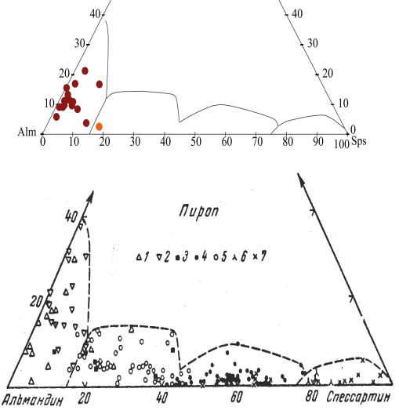
Состав гранатов из гранитов и пегматитов
1 - из гранитов;
2 - из керамических пегматитов;
3 - из мусковитовых гранитов;
4- из мусковитовых и редкометальных пегматитов;
5 - из редкометальных пегматитов;
6- из пегматитов натролитового типа
[Н.В. Соболев, 1964]

Slide 22
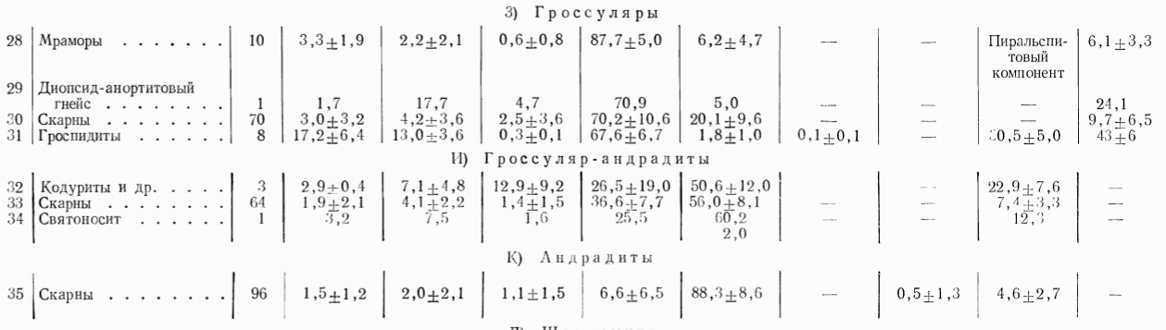
Составы кальциевых гранатов
[Н.В. Соболев, 1964]

Slide 23
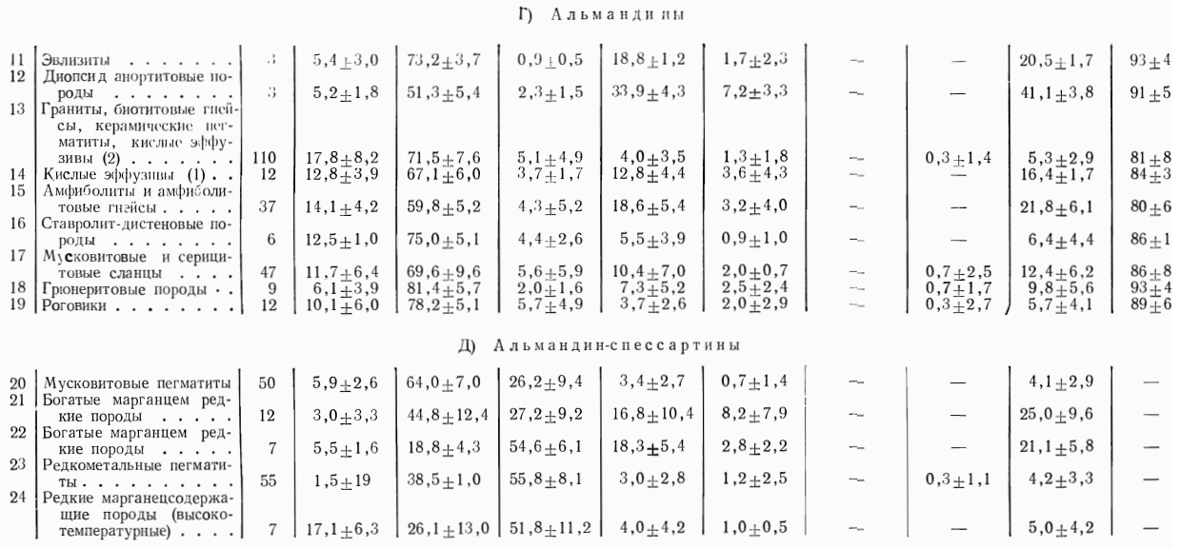
Состав железистых гранатов

Slide 24
Состав амфибола
Состав оливина
№ п/п | 1 | 2 | 3
Компоненты | 108** | 162 | 168
SiO2 | 35.01 | 39.39 | 36.88
TiO2 | не обн. | не обн. | не обн.
Al2O3 | не обн. | 0.03 | 0.01
Cr2O3 | не обн. | 0.01 | не обн.
FeO* | 41.12 | 18.62 | 31.86
MnO | 0.57 | 0.3 | 0.46
MgO | 23.5 | 41.91 | 31.35
CaO | не обн. | не обн. | 0.02
K2O | не обн. | 0.01 | не обн.
NiO | 0.06 | 0.1 | не обн.
Total | 100.26 | 100.37 | 100.58
f | 49 | 20 | 36
№ п/п | 1 | 2
Компоненты | 6-1** | 89
SiO2 | 43.79 | 45.12
TiO2 | 2.04 | 0.98
Al2O3 | 12.21 | 9.74
Cr2O3 | 0.06 | 0.08
FeO* | 11.94 | 15.32
MnO | 0.21 | 0.26
MgO | 13.14 | 11.94
CaO | 11.76 | 11.99
Na2O | 1.92 | 1.21
K2O | 0.68 | 0.79
Total | 97.75 | 97.43
Химический состав проанализированных зёрен амфибола
Минералы: 1-3 амфибол.
FeO* - все железо в форме FeO;
**- номер зерна в шашке 2025-3;
не обн. - элемент не обнаружен;
f - железистость.
Химический состав проанализированных зёрен оливина
Минералы: 1-3 оливин.
FeO* - все железо в форме FeO;
**- номер зерна в шашке 2025-3;
не обн. - элемент не обнаружен;
f - железистость.

Slide 25
Состав фтортитанита
№ п/п | 1 | 2 | 3 | 4
Компоненты | 111** | 112-1 | 114 | 116
SiO2 | 30.2 | 30.2 | 29.93 | 29.88
TiO2 | 36.94 | 34.98 | 37.02 | 34.8
Al2O3 | 1.69 | 2.31 | 1.54 | 1.61
Cr2O3 | не обн. | не обн. | 0.04 | не обн.
FeO* | 1.63 | 1.72 | 1.29 | 1.85
MnO | не обн. | 0.07 | 0.25 | 0.1
MgO | 0.01 | 0.01 | не обн. | 0.02
CaO | 27.68 | 27.67 | 28.43 | 26.75
Na2O | не обн. | 0.05 | 0.05 | 0.03
F | 0.8 | 0.95 | 0.76 | 0.65
Cl | не обн. | 0.01 | не обн. | не обн.
Total | 98.96 | 97.96 | 99.31 | 95.69
Химический состав фтортитанита, мас.%
FeO* - все железо в форме FeO; **- номер зерна в шашке 2025-3; не обн. - элемент не обнаружен.

